Slide 1

THIẾT KẾ WEB VÀ TRIỂN KHAI HỆ THỐNG PHẦN MỀM
Giảng Viên: Lê Văn Phong

Slide 2
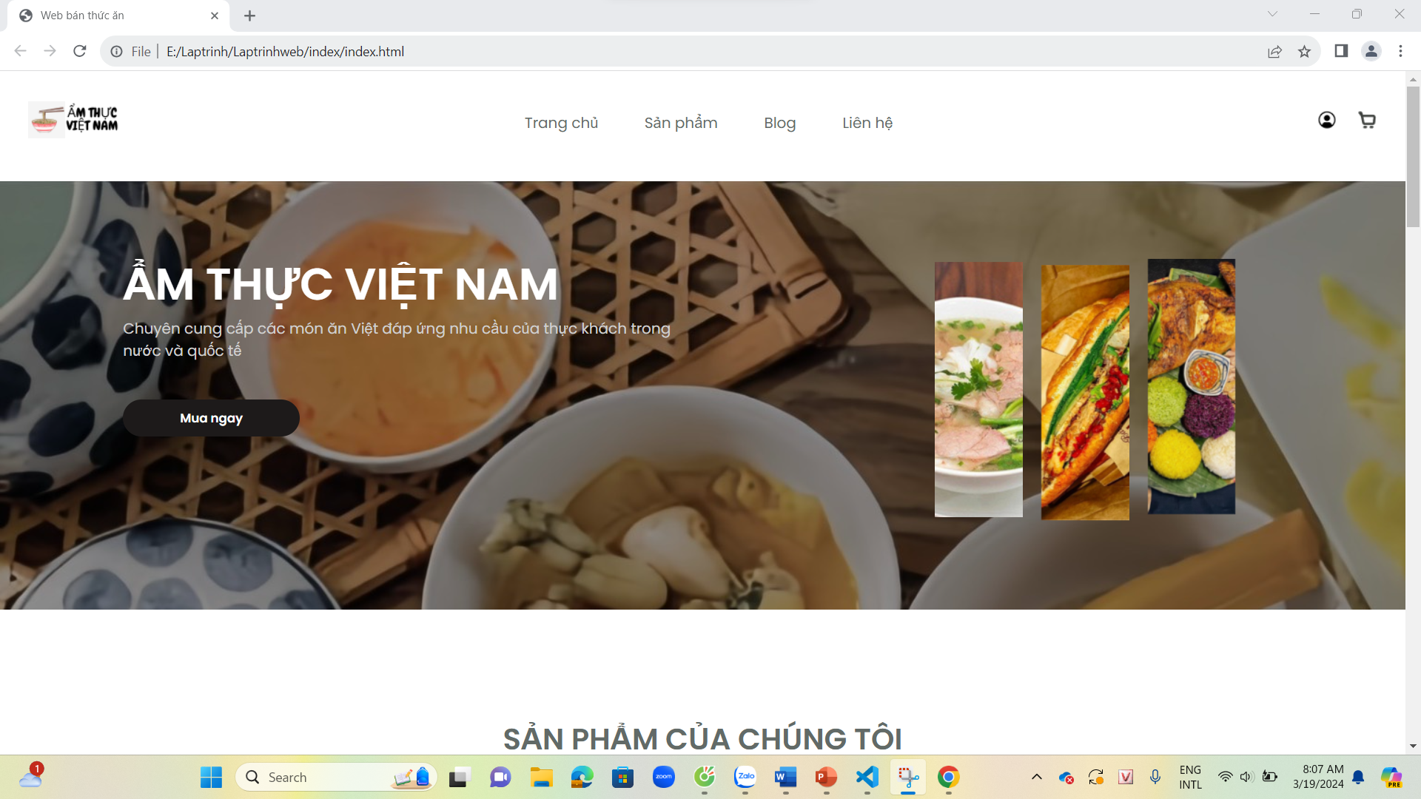
Đề Tài: Thiết Kế Website Ẩm Thực Việt Nam
Sinh viên: Lê Thiên Dũng
Lớp: CNTT 17-11
Mã sinh viên: 1771020179
Môn: Thiết kế web và triển khai hệ thống phần mềm

Slide 3
Mục Lục
1. Ý tưởng của website
2. Xây dựng bố cục của trang web
3. Thiết kế trang web bằng HTML và CSS
4. Sản phẩm đạt được

Slide 4
1. Ý tưởng của website
Nhu cầu tìm hiểu của thực khách đến ẩm thực Việt Nam
Website cần phải cung cấp hình ảnh, đánh giá, … của sản phẩm
Giao diện đơn giản dễ sử dụng
Người dùng dễ dàng tiếp cận với trang web thông qua nhiều ngôn ngữ khác nhau.

Slide 5
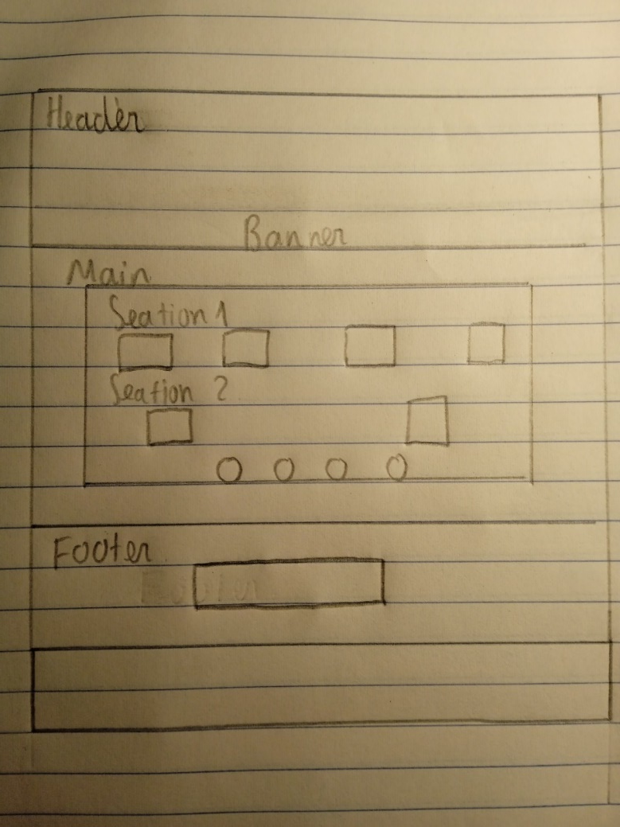
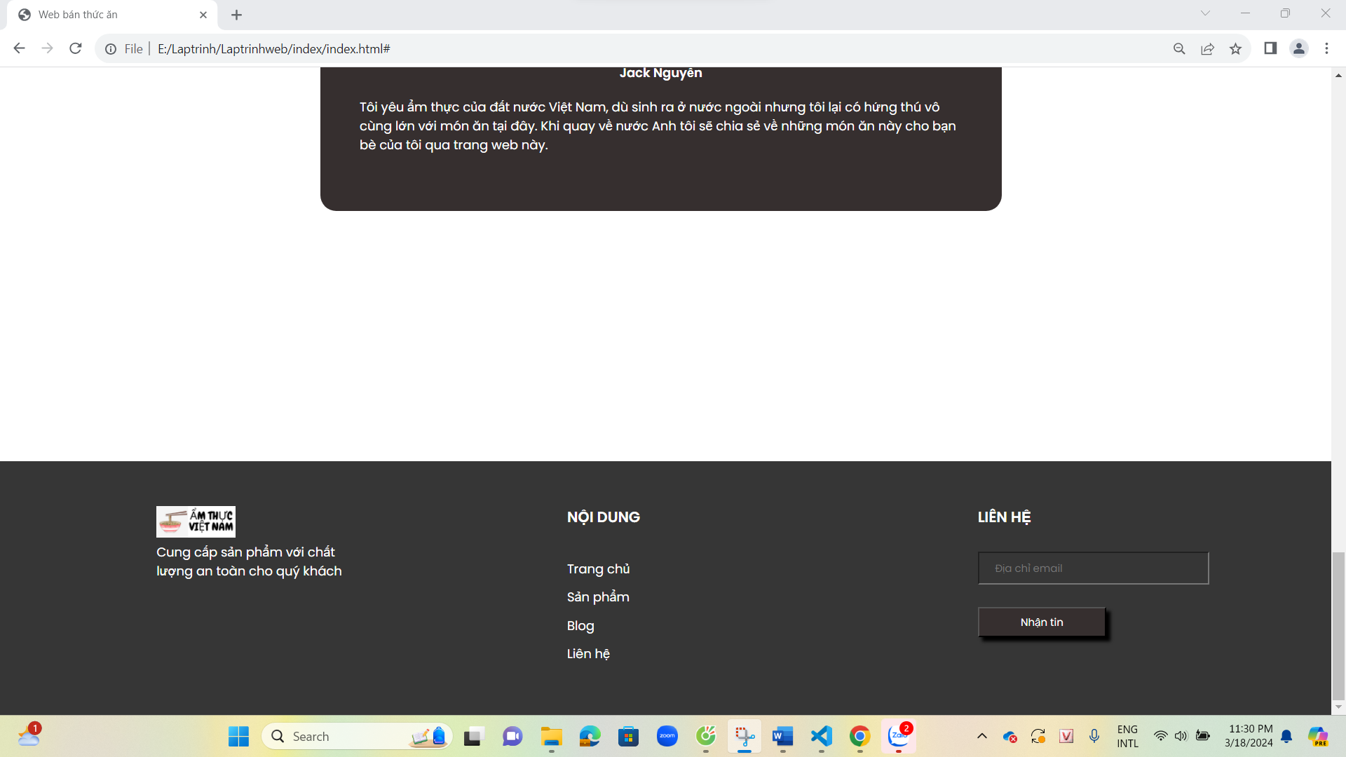
2. Xây dựng bố cục của trang web
Với yêu cầu cần phải có một trang web có giao diện đơn giản nên các tác vụ của trang web cần để ở những vị trí dễ thao tác nhất.
Trong phần thân của trang web các thẻ được sử dụng một cách tối ưu để đem đến giao diện đơn giản nhất.

Slide 6
3. Thiết kế trang web bằng HTML và CSS, JavaScript
HTML:

Slide 7
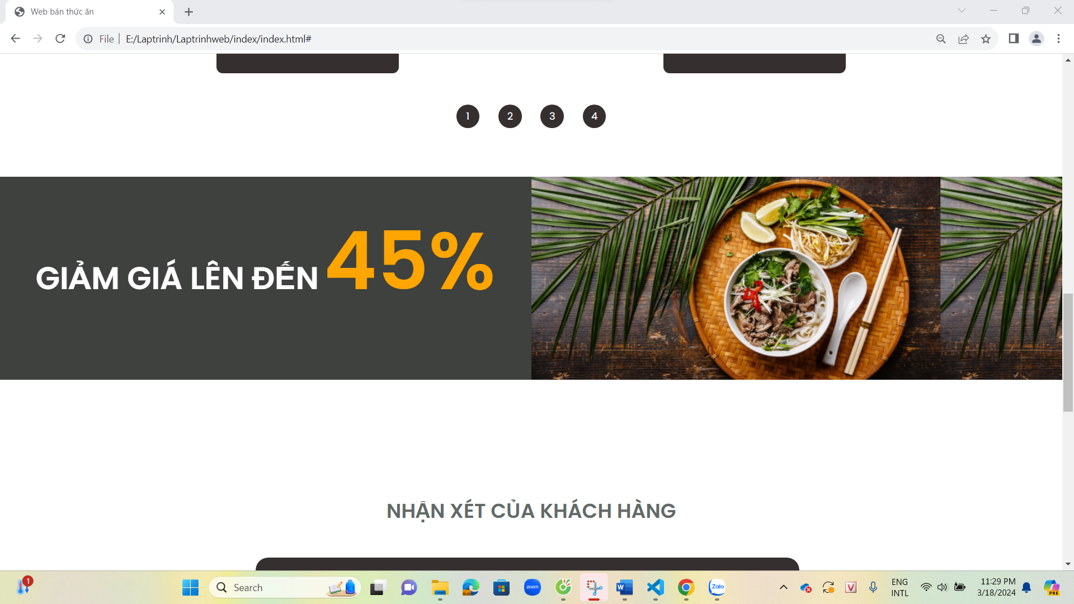
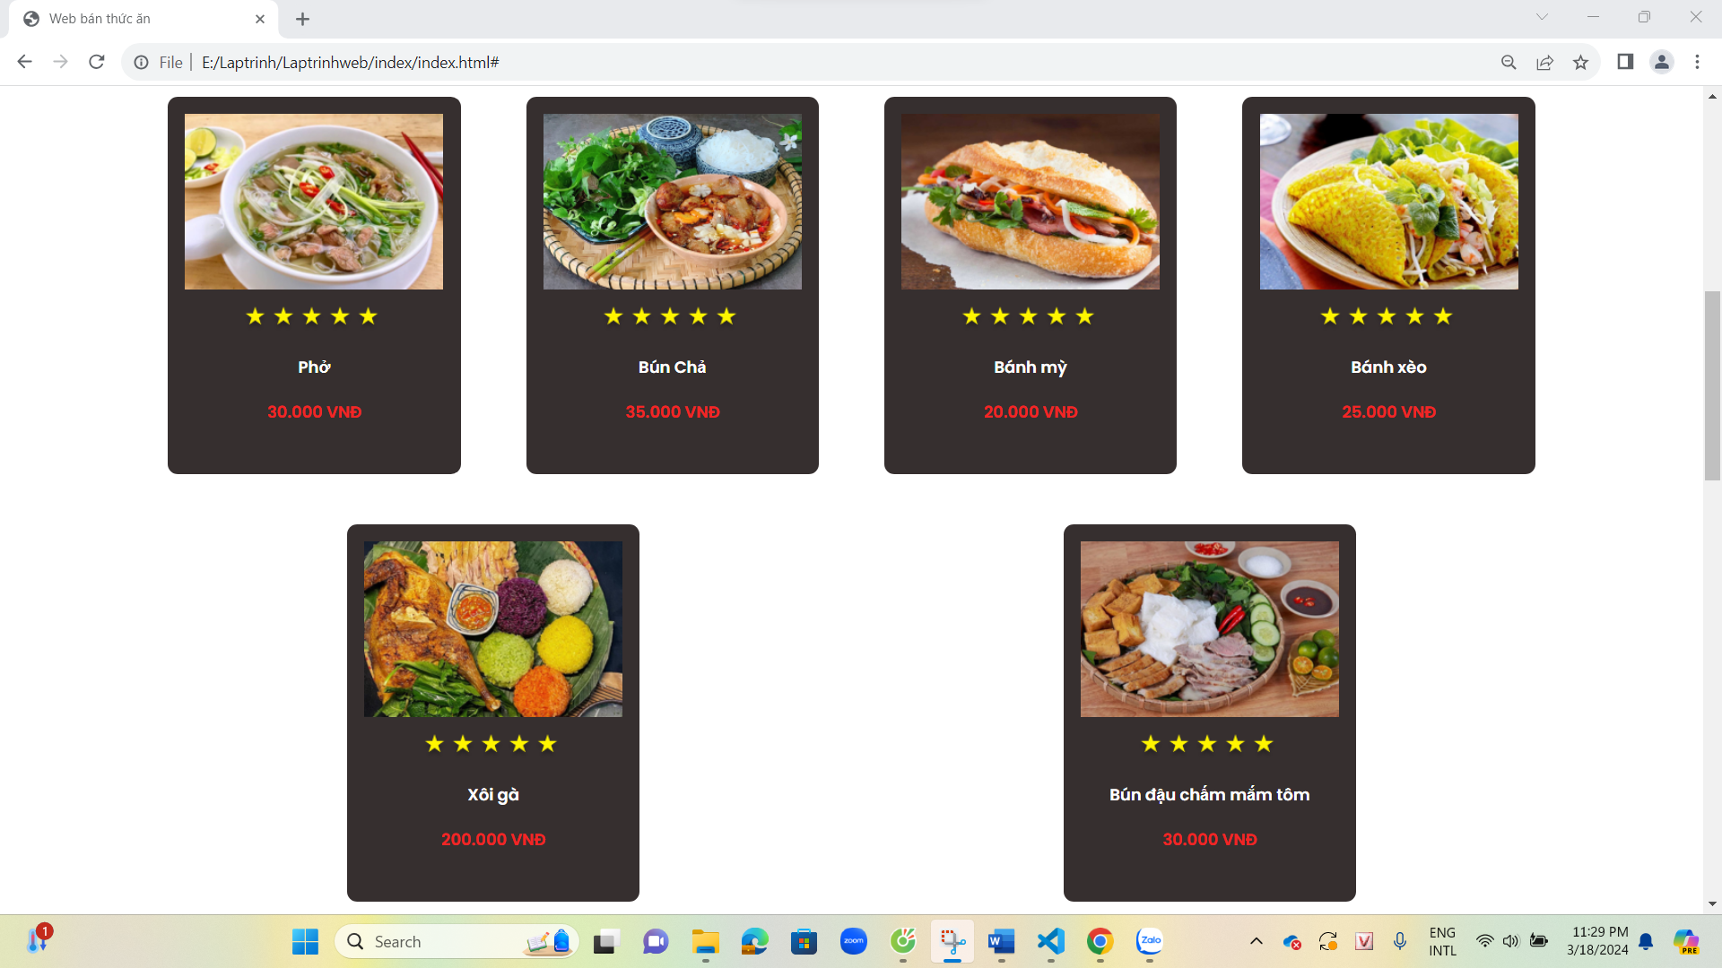
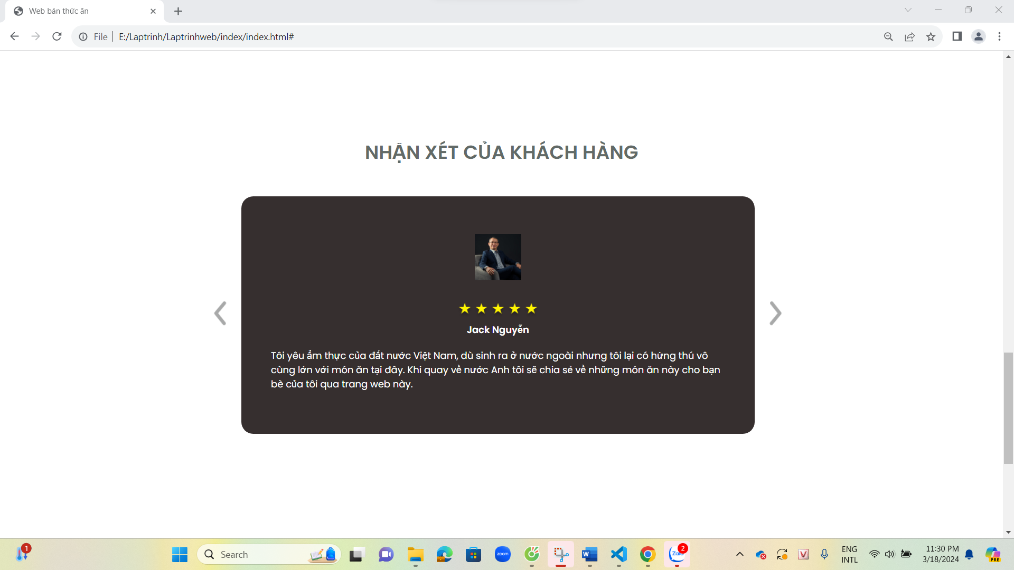
4. Sản phẩm đạt được

